Slide 1
Тамбурный шов.
Салфетка (вышивка)
Урок технологии
УМК «Школа России»
Сорокина Наталья Юрьевна,
учитель начальных классов
г. Нижнего Тагила Свердловской области

Slide 2
Цель: создание условий для отработки умения выполнять тамбурный шов в ходе самостоятельной практической деятельности учащихся.
Задачи:
расширить представления обучающихся о видах обработки ткани;
совершенствовать умение работы с пяльцами;
познакомить с технологией выполнения тамбурного шва;
формировать умение применять тамбурный шов для оформления салфетки;
развивать самоконтроль, усидчивость при выполнении вышивки.

Slide 3
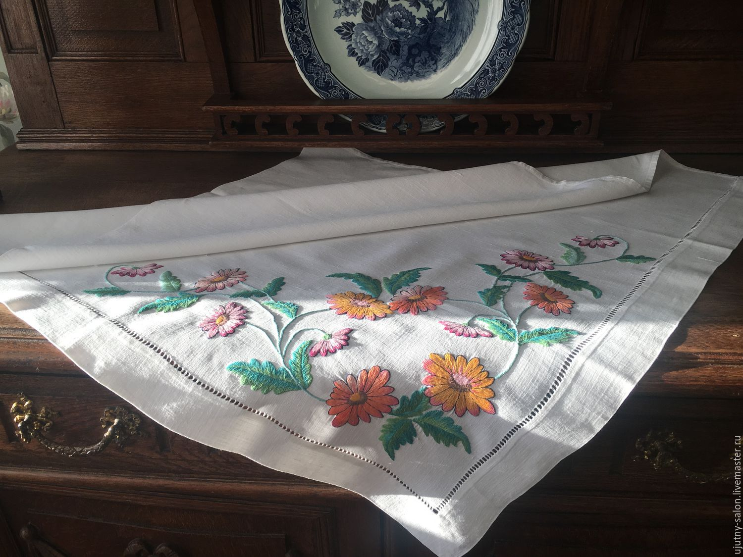
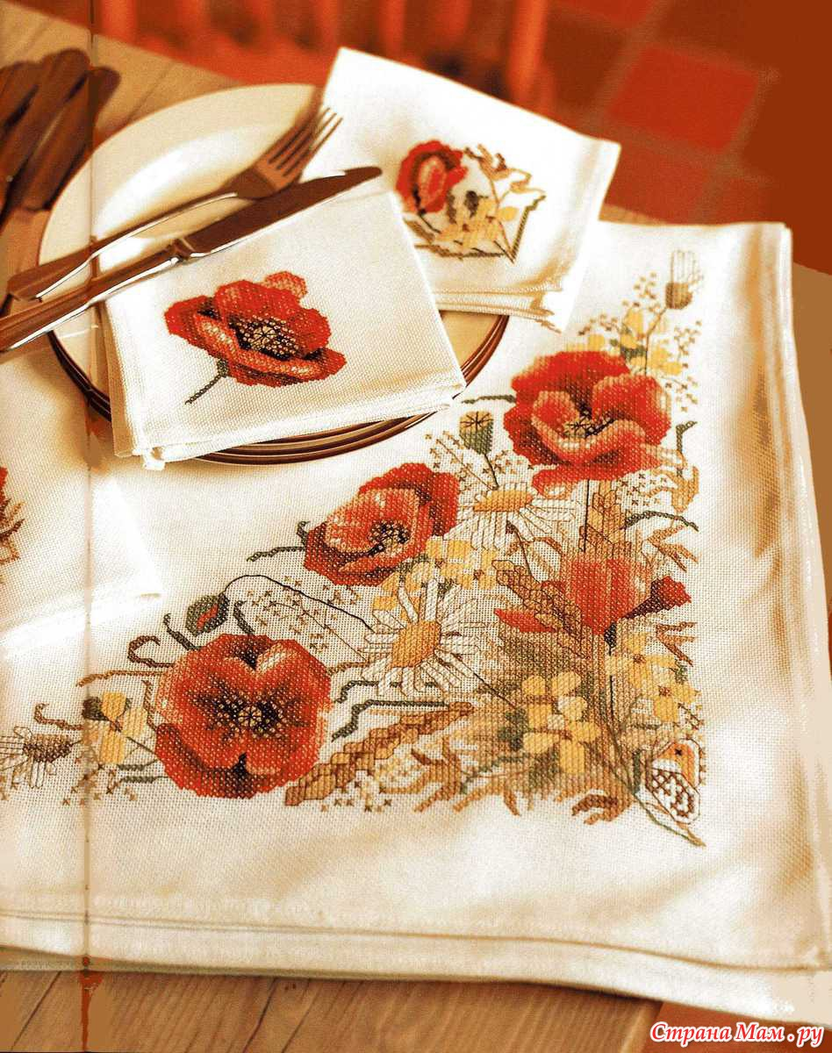
Вышивка
это искусство шитья декоративными стежками по материалу, который позволяет создавать красивые узоры и орнаменты на одежде, скатертях, полотенцах и других повседневных вещах.

Slide 4
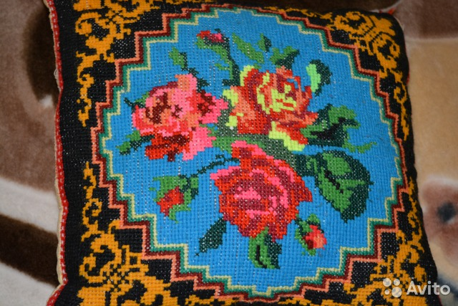
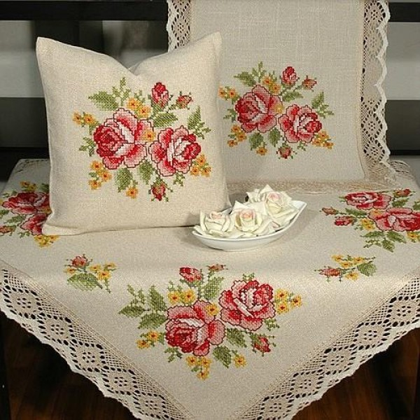
Вышивка – самый распространенный вид рукоделия, который известен миру с древних времен.

Slide 5
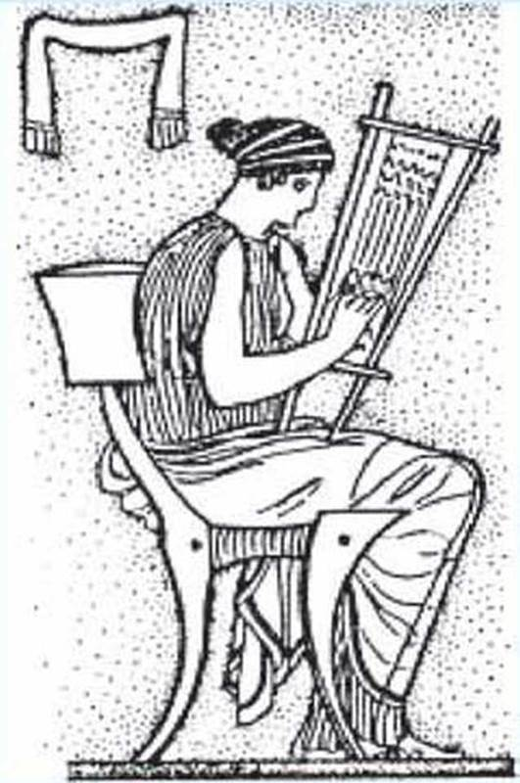
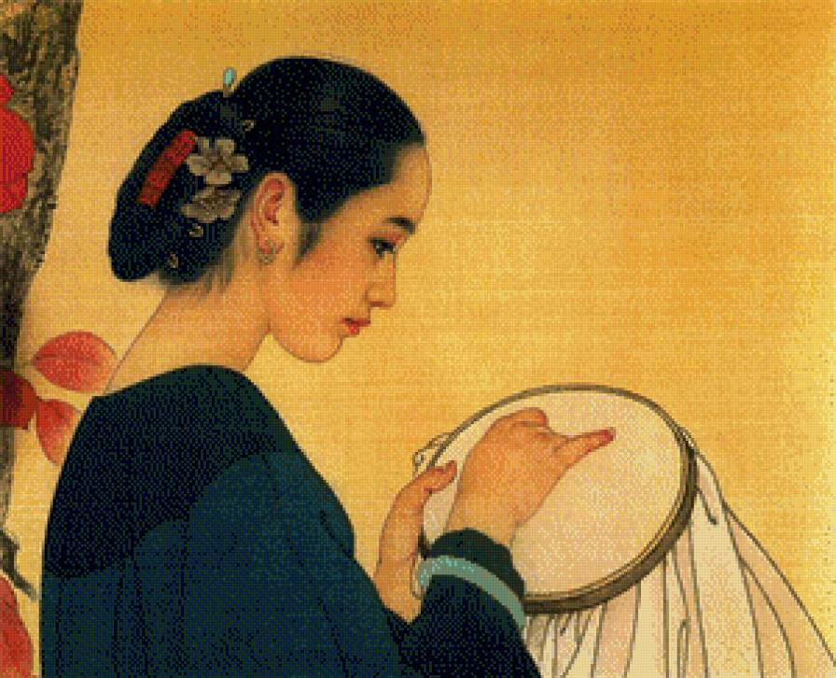
Рукодельницы Греции, Индии, Сирии и Рима приобрели всемирно известную популярность благодаря своим уникальным умениям и неповторимым работам.

Slide 6
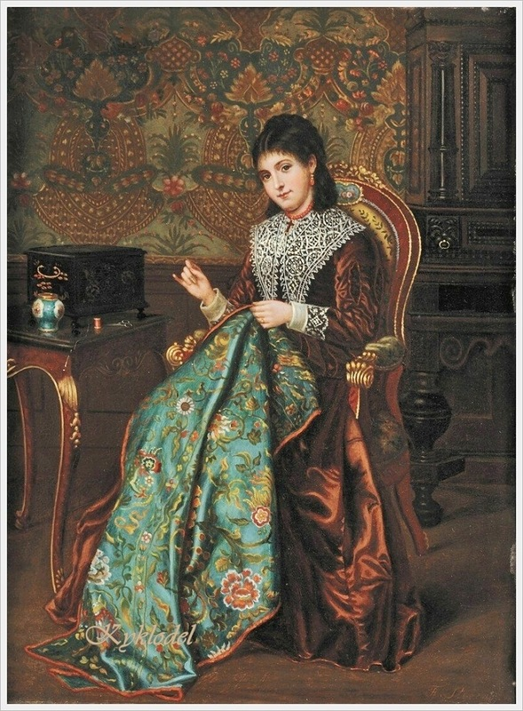
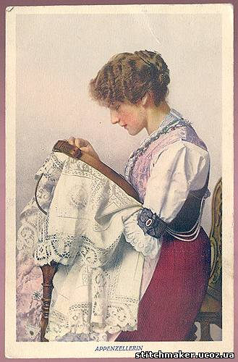
Великие итальянские и голландские художники рисовали заготовки для гобеленов, на которых вышивались картины на библейские сюжеты. Знатные женщины часами расшивали наряды для особо торжественных случаев и покрывала для церковного алтаря.

Slide 7
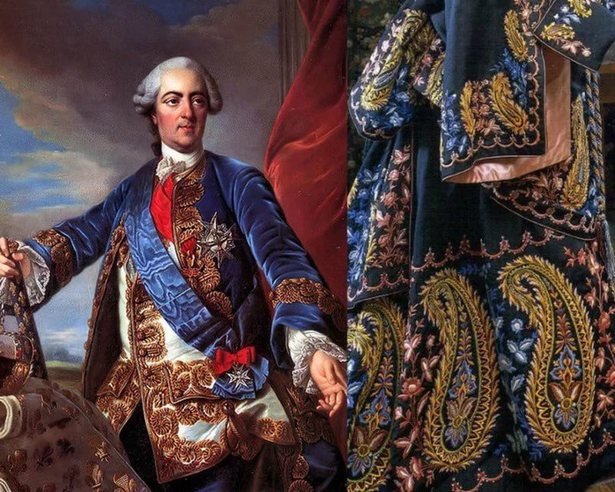
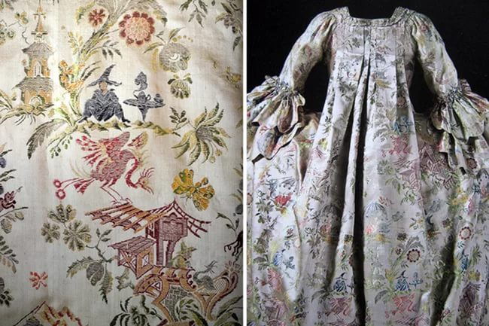
В XVIII веке вышивки стали очень дороги дороже, чем их вес в золоте!

Slide 8
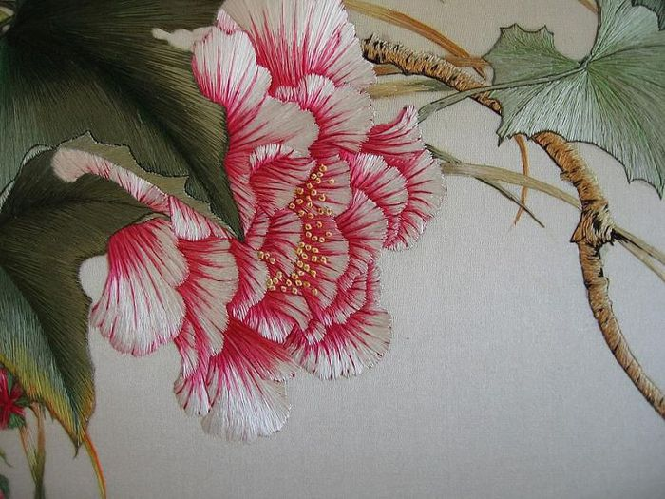
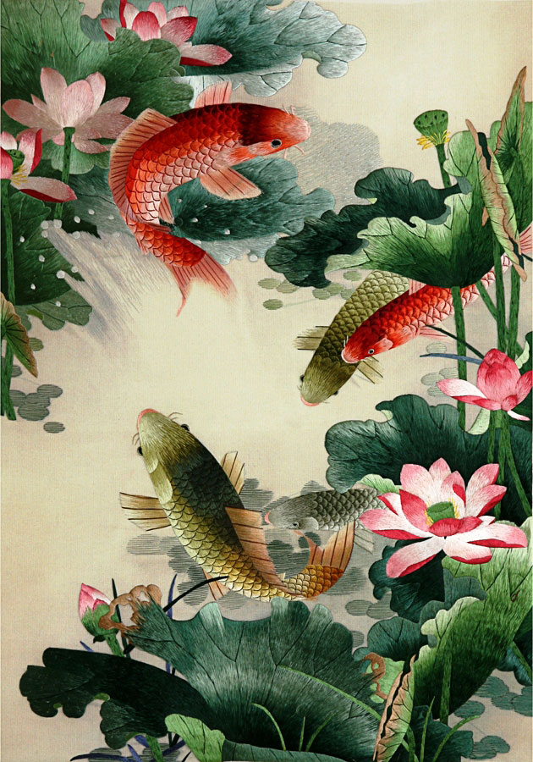
В каждой стране был свой собственный стиль вышивки
В Китае и Японии для вышивки использовались золотые нити и шелк, которыми на тонкой дамасской ткани вышивали драконов, цветы, птиц и пейзажи.

Slide 9
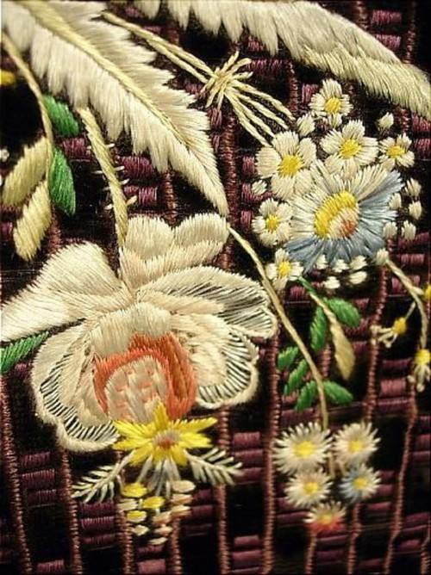
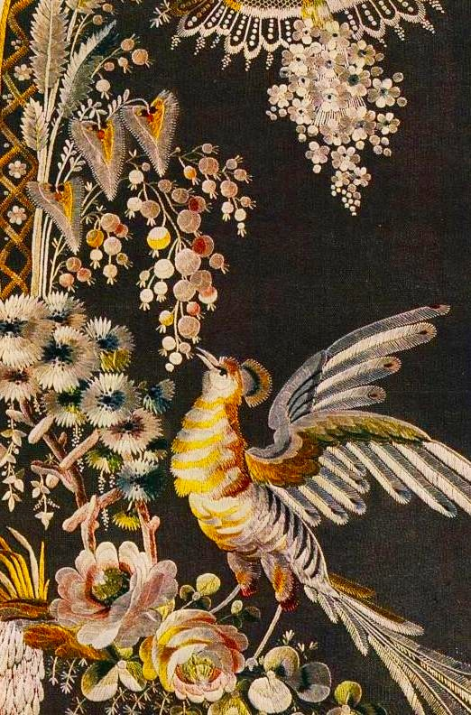
В теплых странах, таких, как Италия и Испания, вышивки были яркими и веселыми по цвету и рисунку.

Slide 10
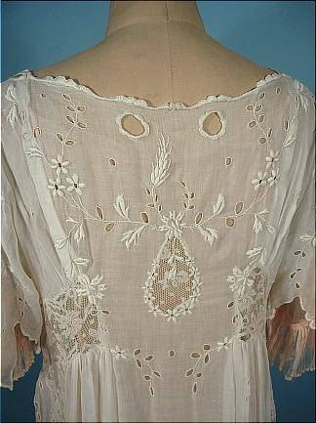
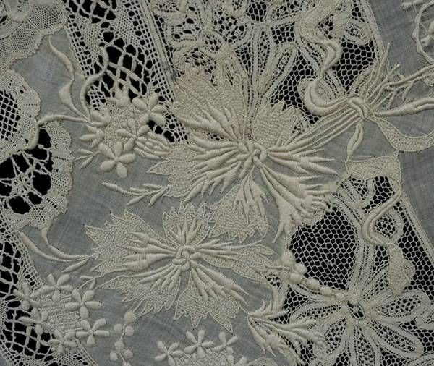
Франция и Швейцария славились изяществом работы. Там вышивки часто выполнялись белыми нитками на белом фоне.

Slide 11
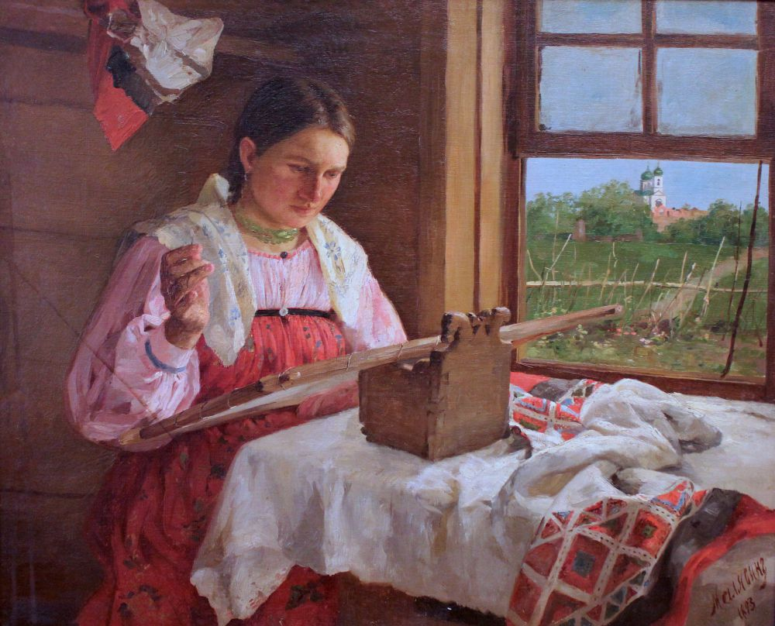
Филипп Малявин
«Крестьянка за вышиванием»
На Руси расшитая ярким орнаментом одежда и постельное белье переходили по наследству из поколения в поколение.

Slide 12
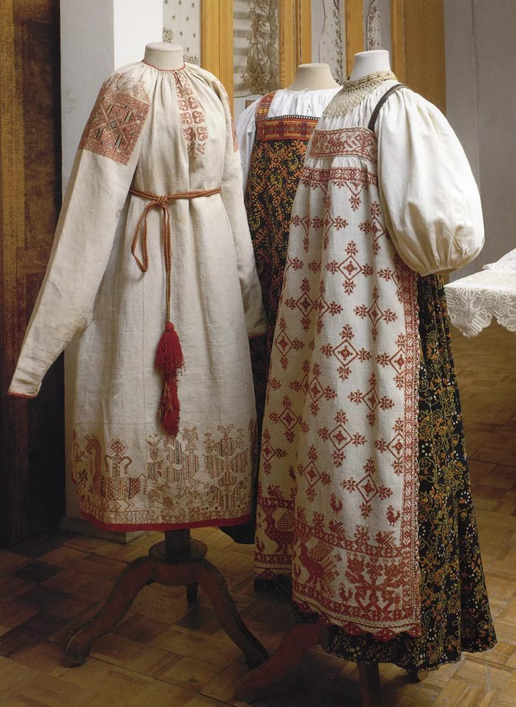
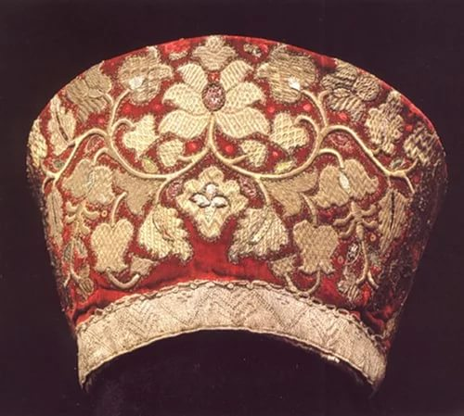
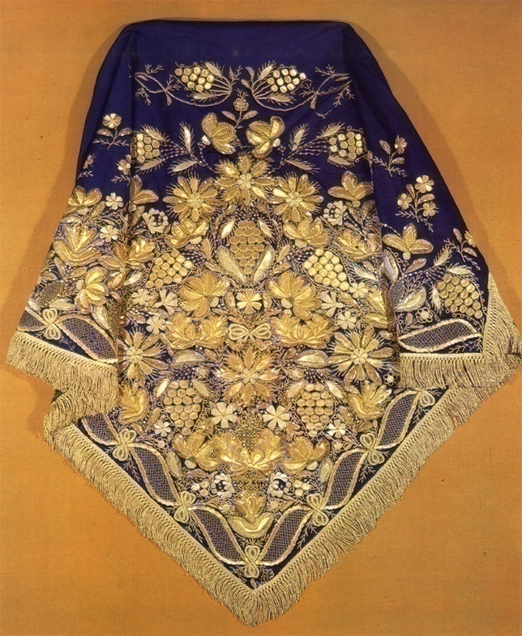

Slide 13
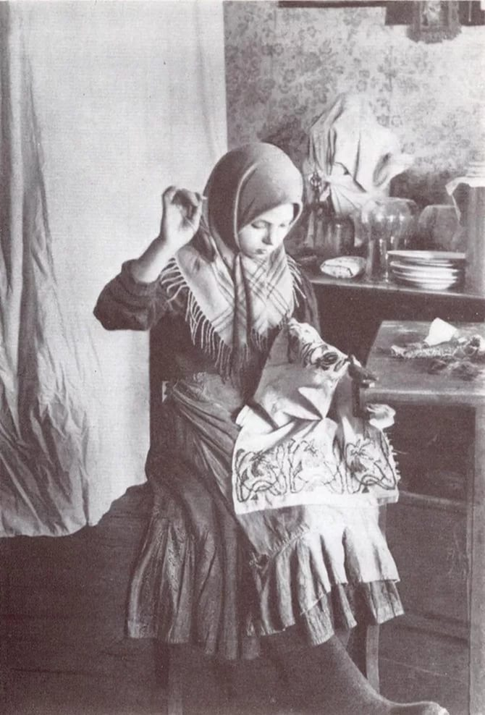
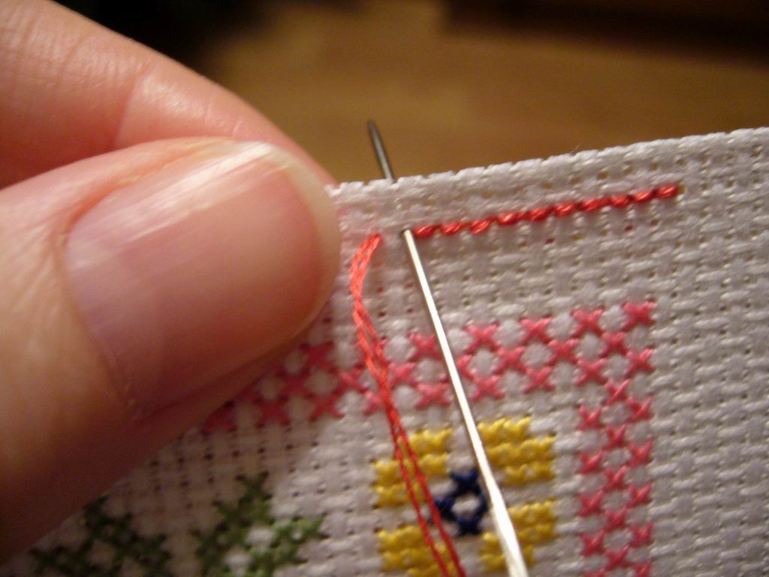
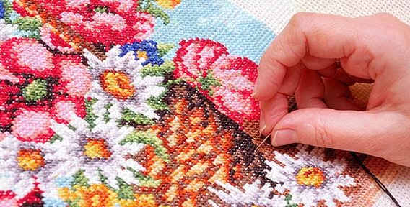
В старину в воспитание девочек обязательно входило обучение искусству вышивки, которым они занимались ежедневно. Они учились делать различные стежки на куске льняной ткани.

Slide 14
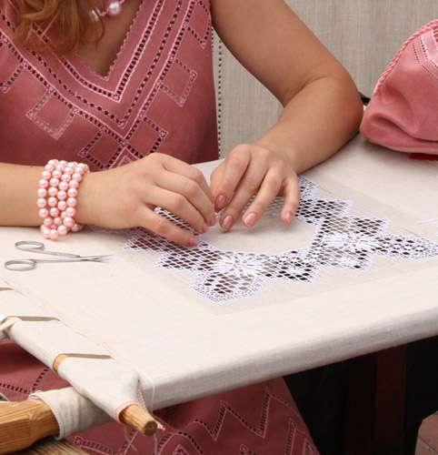
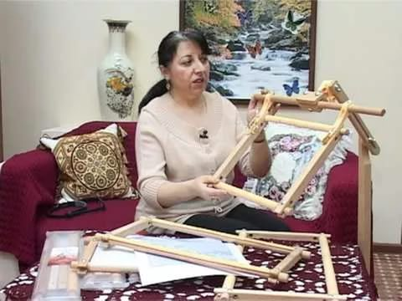
Станки для вышивания

Slide 15
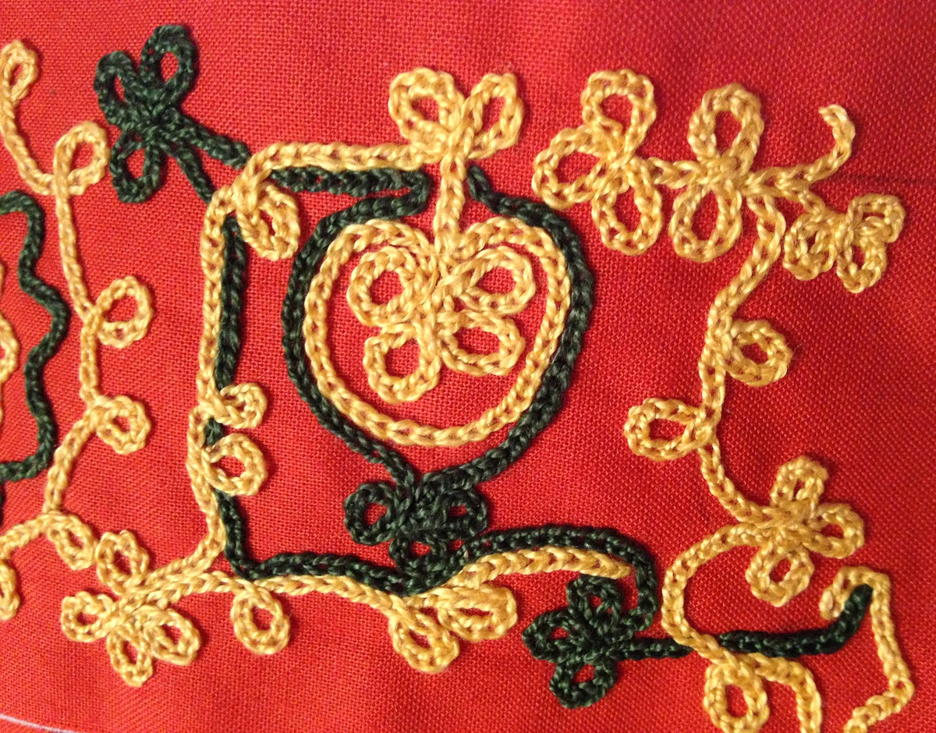
Тамбурный шов напоминает цепочку

Slide 16
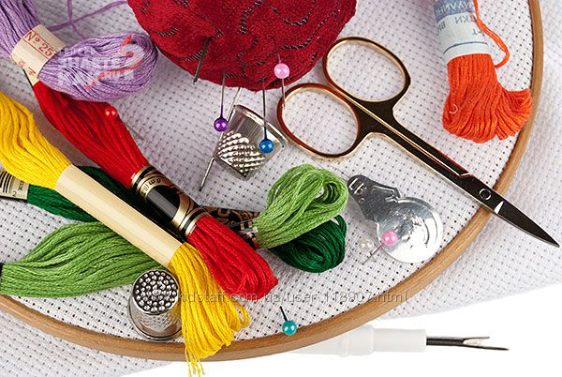
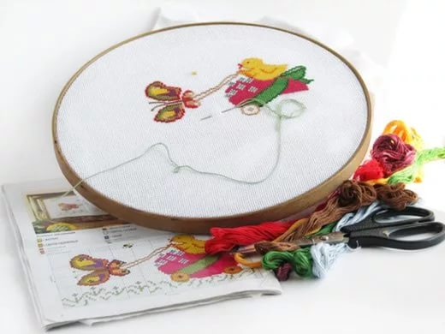
Инструменты и материалы для вышивания
Белая ткань размером 20 × 30 см, нитки мулине (красного, зеленого, желтого и коричневого цвета), игла, ножницы, учебник, простой карандаш.

Slide 17
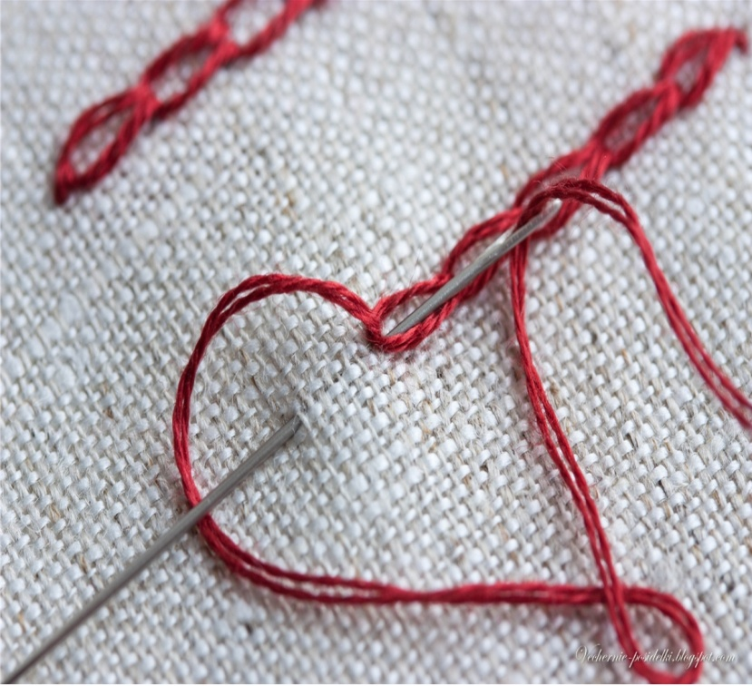
Инструкция по выполнению тамбурного шва
Обозначь на ткани карандашом точки
на расстоянии длины стежка.
2. Закрепи нить в начальной точке (точке1).
3. Рабочую нить согни в виде петли и
придерживай её большим пальцем левой
руки. Вколи иголку в начальной точке 1
и выколи на длину стежка (точка 2)
над петлёй.
4. Стежок аккуратно затяни так, чтобы нитка не стягивала ткань. Форма петли должна быть круглой.
5. Делая следующие стежки, иголку вкалывай в образованную предыдущими стежками петлю.
1
2

Slide 18
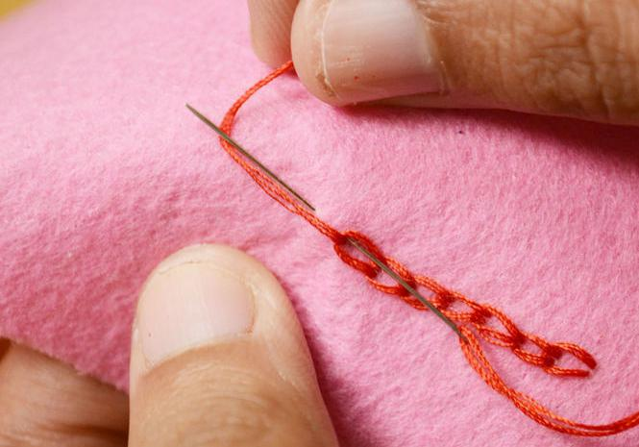
Правила работы с иголкой
Хранить иглы нужно в определённом месте (в игольнице, в футляре-коробочке).
2. ЗАПРЕЩАЕТСЯ брать иглу в рот, вкалывать её в одежду.
Шить необходимо шить с напёрстком, чтобы не поранить палец.
НЕЛЬЗЯ шить ржавой иглой: она
плохо входит в ткань, портит её и
может сломаться.

Slide 19
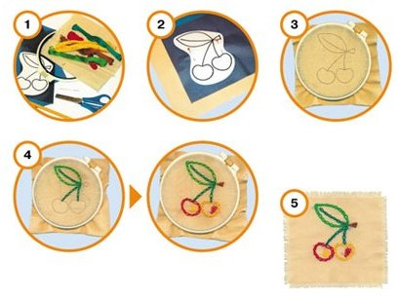
Изделие «Салфетка»
План
1. Организуй своё рабочее место.
2. Переведи шаблон из рабочей тетради на ткань.
3. Натяни ткань
на пяльцы.
4. Выполни вышивку
тамбурными стяжками.
5. Оформи изделие.

Slide 20
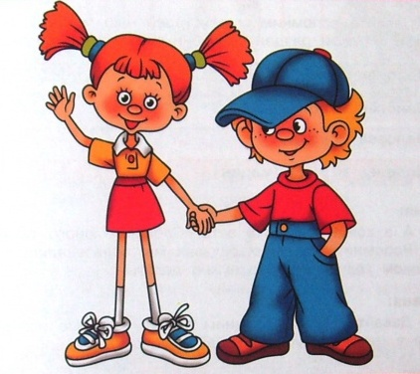
Спасибо
за внимание!

Slide 21
источники
http://hobby-country.ru/wp-content/uploads/2014/01/4-2.jpg
http://stitchmaker.ucoz.ua/_fr/1/2295258.jpg вышивальщица
https://im0-tub-ru.yandex.net/i?id=24ddf107c9312552f2e0bd226249ce68-l&n=13
https://im2-tub-ru.yandex.net/i?id=d635af875666d0445a12c9af50231b52-l&n=13
https://im3-tub-ru.yandex.net/i?id=bddefb13dd6bf31c503eb59b6a3e4503-l&n=13
http://hardanger-school.ru/wp-content/uploads/2013/05/vyshiv.jpg
http://www.stranamam.ru/data/cache/2013feb/26/20/7447346_96905.jpg
https://cs5.livemaster.ru/storage/1a/53/196894566bb229a416b75c914frd--vintazh-salfetka-s-vyshitymi-gladyu-tsvetami.jpg
https://45.img.avito.st/640x480/1225860245.jpg
http://www.belosnezhka.net/userfiles/image/photo/big/6541-395.jpeg
https://im0-tub-ru.yandex.net/i?id=6298d52f15fa894865d5c2f74549f0cb-l&n=13
http://cdn01.ru/files/users/images/77/a2/77a2417688c03ec5939ffac2ac727c0b.jpg
http://pic11.kidstaff.net/pictures_user/24/118907/13056760/118907_20150901091034_1194_600x600.jpg
http://www.gela.ru/images/prochee/16-11-10_den-vyshivaniya4.jpg
http://ubrus-ru.narod.ru/0_5ba0_f56a_-1-xl.jpg
http://gifok.net/images/2015/11/06/1c3eh214MQ8.md.jpg
http://mtdata.ru/u24/photoA8A1/20850624882-0/original.jpg
http://img-fotki.yandex.ru/get/6419/50896547.28/0_ac3ac_b9d9fc2e_XL.jpg вышивальщица 1
http://3rm.info/uploads/posts/2012-07/1341689299_3.jpg

Slide 22
источники
http://steghok.ru/books/item/f00/s00/z0000001/pic/000022.jpg
https://im3-tub-ru.yandex.net/i?id=cf6f5e9f291330eb2036de94eb87f3d9-l&n=13
https://im0-tub-ru.yandex.net/i?id=51178c5a99d371175cc627c95fc0b082-l&n=13
https://im2-tub-ru.yandex.net/i?id=3cc84202f6c16a2d4d58e0c0c09515df-l&n=13
http://picsly.ru/images/309312_vyshivka-yaponskaya.jpg
http://www.izuminki.com/images/kitajskaya-vyshivka-shyolkom/32.jpg
http://3.bp.blogspot.com/_Ym18yg6j5-o/TOLmdbfiThI/AAAAAAAAHRw/cZpEHXkbgdU/s1600/e69fec59ca64b5d261f163b9859b00005ee62271880733.jpg
http://data26.i.gallery.ru/albums/gallery/362718-68062-89535916-m750x740-uf29a7.jpg
http://potomy.ru/things/1945.html
https://im0-tub-ru.yandex.net/i?id=20f08a2d2043e7df3638296189cefa4b-l&n=13
http://edikst.ru/misc/i/gallery/13387/689234.jpg
http://img.labirint.ru/images/comments_pic/1531/0_ff90586b1ba0da29c7476b488ea62c09_1438094748.jpg
http://crosti.ru/patterns/00/0a/0b/445534b5cf/preview.jpg
http://schooled.ru/textbook/work/6klas_3/6klas_3.files/image206.jpg древняя греция
Роговцева Н.И. Технология. Учебник. 2 класс / Н.И. Роговцева, Н.В. Богданова, Н.В. Добромыслова. – М.: Просвещение, 2014. – 95 с.

